Slide 1
8 bitové jednočipové mikropočítače

Slide 2
Intel 8051
Velmi úspěšný 8 bitový jednočipový mikroprocesor založený na jádru MCS-51 (1980).
Předchůdce:
  Intel 8048 (1976) založený na jádru MCS-48.
  Používal se v klávesnicích PC.
  Byl vyráběn i v Československu pod označením Tesla MHB8048.
Mikroprocesory s jádrem MCS-51 se vyrábí do současnosti, oproti původnímu 8051 jsou značně vylepšeny a jejich možnosti jsou rozšířeny přidanými periferními obvody.

Slide 3
Intel 8051
Využívá Harvardské architektury s oddělenou
  pamětí programu – 4 kB
  pamětí dat – 128 B
Základní typ kromě jádra obsahuje:
  4 x 8-bitový porty P0, P1, P2, P3
  2 x 16-bitový univerzální čítač Timer 0 a Timer 1
  1x sériový kanál
  přerušovací systém (5 vektorů přerušení)
Blokové schéma na další snímku:

Slide 4
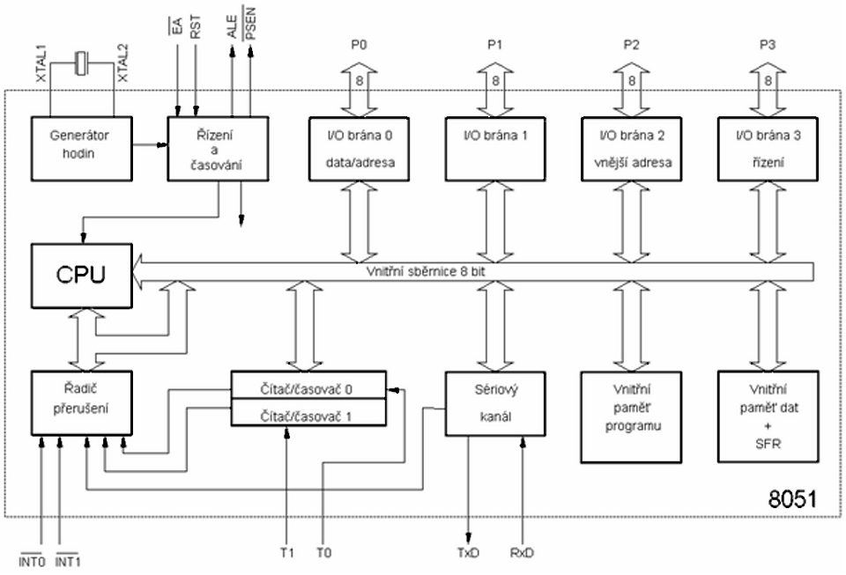

Slide 5
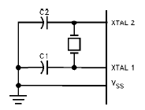
Intel 8051
Hodinová frekvence je
vytvářena externím krystalem,
zpravidla 12 MHz.
Základní instrukční cyklus trvá 12 hodinových taktů, což znamená 1 cyklus = 1 μs.
U novějších variant mikroprocesoru může být použit krystal až 33 MHz.

Slide 6
Intel 8052
Je mírně vylepšená - rozšířená verze mikroprocesoru 8051:
  vnitřní paměť programu je rozšířena na 8 KB
  Vnitřní paměť dat je rozšířena na 256 B
  je doplněn čítač / časovač 2 s pokročilejšími funkcemi (záchytný registr).
Další (méně rozšířené) verze mikroprocesoru disponují vnitřní pamětí programu:
  8054: 16 KB
  8058: 32KB

Slide 7
Intel 8051 – verze (Intel)
8051 / 8052:
  základní verze s pamětí ROM
  paměť je nutné naprogramovat při výrobě mikroporcesoru
8031 / 8032:
  verze bez vnitřní paměti programu
8751 / 8752:
  verze s pamětí EPROM (drahé)
8351 / 8352:
  verze doplněná o generátor PWM

Slide 8
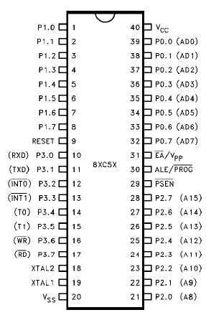
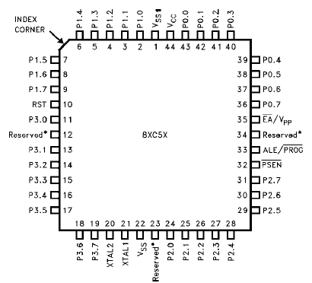
Intel 8051
Mikroprocesor je umístěn ve
40 pinovém pouzdru DIP či PLCC.

Slide 9
Intel 8051 – vstupně výstupní porty
Konstrukce jednotlivých portů se liší dle toho, jaké alternativní funkce lze na jednotlivých pinech použít:
  P0 – adresní a datová sběrnice (AD7-0)
  P1 – nemá alernativní funkce (T2, T2EX – 8052)
  P2 – adresní sběrnice (A15-8)
  P3 – řídící signály
  (TxR, RxD, /INT0, /INT1, T0, T1, /RD, /WR)
Detailnější popis portů je součástí prezentace:
MIT3 - „331 Vstupně výstupní porty.ppt“

Slide 10
Intel 8051
Mikroprocesor umožňuje na úkor vstupně výstupních portů vytvořit sběrnice pro připojení externích pamětí (64 KB RAM + 64 KB ROM).
Pro přepnutí se realizuje signálem /EA = 0, ten způsobí odpojení vnitřní paměti programu.
Adresní sběrnice je má multiplexované bity A7-0
s datovou sběrnicí D7-0.
Pro práci s pamětí programu (ROM) se využívá signálu /PSEN, pro práci s pamětí dat (RAM) se využívá signálů /RD a /RW.

Slide 11
Intel 8051 – příklady připojování pamětí
Paměť RAM AS6C2008 (256K x 8b)
  Bity adresy A₁₇ a A₁₆ jsou získány z bitů paralelního portu P1.7 a P1.6.
  Paměť je v systému jediná, /CE je připojen na „L“.
  Výběr paměti je realizován signály /WE a /OE
Paměť EPROM 27C256 (32K x 8b)
  Pro komunikaci s pamětí programu má mikroprocesor signál /PSEN.
Zachycení adresních bitů A₇₋₀ do pomocného registru je řízeno signálem /ALE.

Slide 12














8051
Reg
27C256
AS6C2008

Slide 13
Intel 8051 (8052)
Přerušovací systém
  generuje 5 (6) vektorů přerušení:
    2 x externí přerušení INT0, INT1
    2 (3) x přerušení od čítače
    1 x přerušení od sériové linky
Čítače / časovače
  Mohou pracovat v několika modech.
  Detailnější popis čítačů / časovačů je součástí prezentace: MIT3 - „371 Časovače_čítače.ppt“.

Slide 14
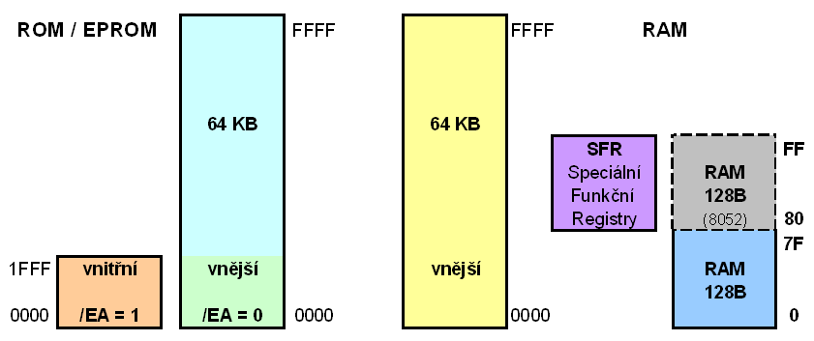
Intel 8051 (8052) - mapování paměti
Způsob práce s vnitřní pamětí RAM je vysvětlen
na dalším snímku.

Slide 15
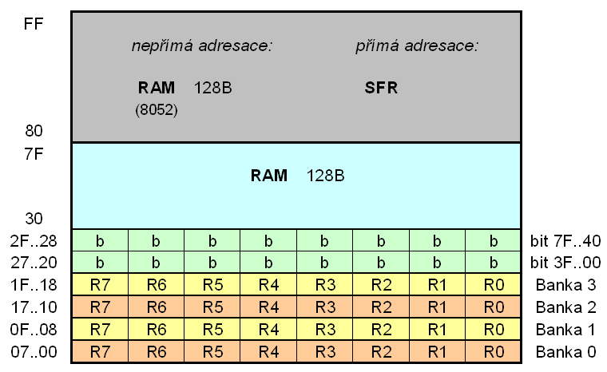
Intel 8051 (8052) - mapování paměti

Slide 16
Intel 8051 (8052) - mapování paměti
Část vnitřní paměti RAM má speciální využití:
00h – 1Fh:
  Prvních 32 byte lze použít jako registry.
  Registry jsou rozděleny do 4 bank po 8 registrech.
  Mezi bankami se přepíná bity RS1 a RS0.
20h – 2Fh:
  Paměť je adresovatelná po jednom bitu 00h – 7Fh.
  Pro práci se využívají bitové instrukce.
  (Bity 80h – FFh jsou použity v SFR).

Slide 17
Intel 8051 (8052) - mapování paměti
80h – FFh:
  Do tohoto prostoru jsou mapovány
  Speciální Funkční Registry - SFR
  U 8052 je do tohoto prostoru mapováno i dalších 128 B paměti RAM
  Přístup je rozlišen způsobem adresace:
    SFR – přímá adresace
    RAM – nepřímá adresace
    (pomocí registrů @R0, @R1)

Slide 18
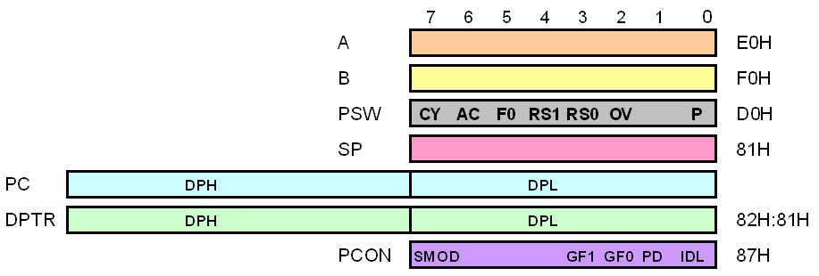
Intel 8051- registry jádra procesoru
A (ACC) – akumulátor (střadač):
je používán jako cílový registr u všech aritmetických a logických operací.

Slide 19
Intel 8051- registry jádra procesoru
B – pomocný registr:
využívá se u operací násobení a dělení.
PWW – příznakový registr.
SP – ukazatel zásobníku (8 b):
zásobník je realizován v interní paměti RAM.
PC – programový čítač (16 b).
DPTR – 16 bitový registr využívaný pro nepřímou adresaci v rozsahu 64 KB externí paměti RAM.
PCON – Power Control.

Slide 20
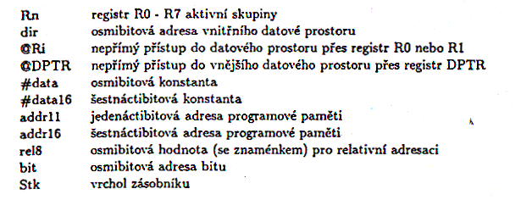
8051 – instrukční sada

Slide 21
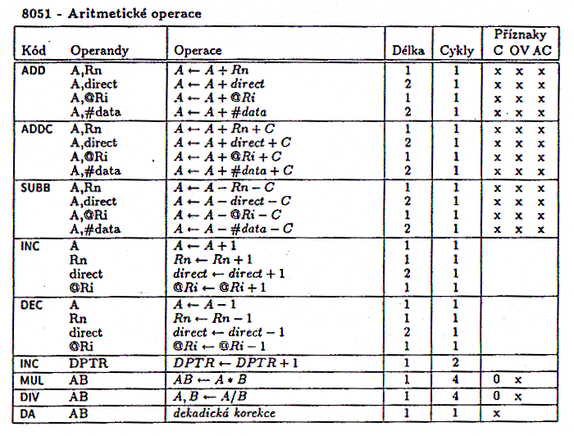
8051 – instrukční sada

Slide 22
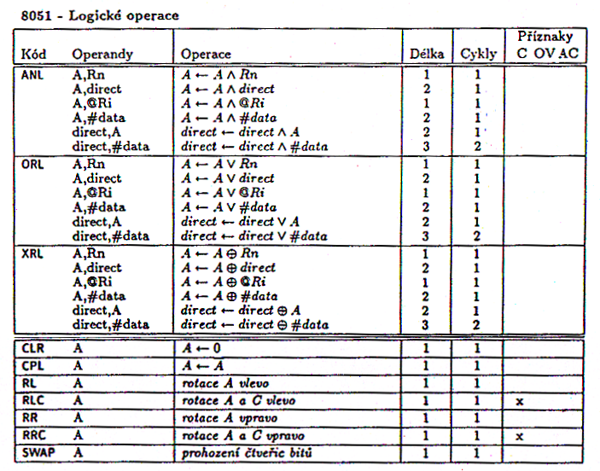
8051 – instrukční sada

Slide 23
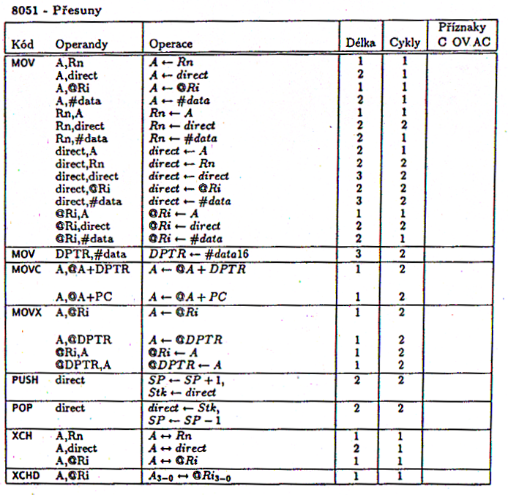

Slide 24
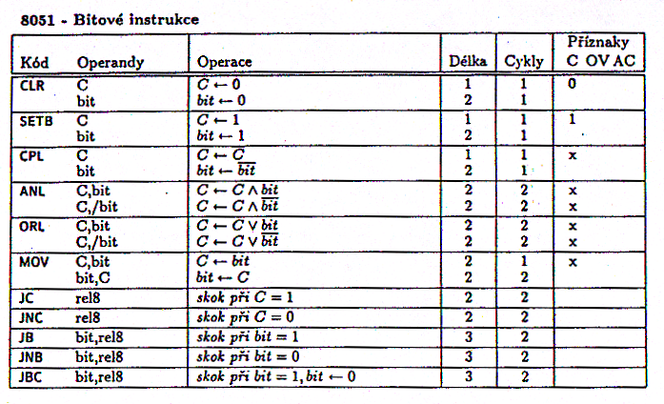
8051 – instrukční sada

Slide 25
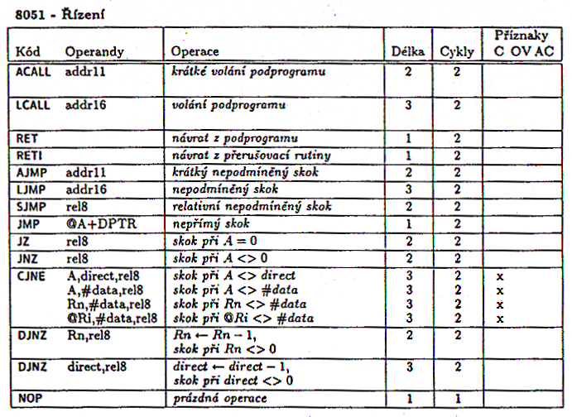
8051 – instrukční sada

Slide 26
Klony 8051
Jedním z příkladů jsou mikroprocesory:
  Philips 80C552
  Siemens SAB 80C515 / 80C535
  Siemens SAB 80C517 / 80C537
Rozšiřování je založeno především:
  na zvýšení počtu I/O portů
  přidání A/D převodníků
  přidání modulů pro sériové komunikace
  watchdog, PWM,...

Slide 27
Philips 80C552
Je jeden z rodiny klonů 8051 od firmy Philips
  83C5xx – verze s pamětí ROM
  80C5xx – verze bez paměti ROM
 | ROM | RAM | I/O | A/D | PWM |  | pouzdro
83CL51 | 4K | 128 | 32 |  |  | 1.6-6V | DIL40
83C451 | 4K | 128 | 56 |  |  |  | DIL64, PLCC68
83C552 | 8K | 256 | 48 | 8x10 | 2 | I2C | PLCC68, QFP80
83C592 | 16K | 512 | 48 | 8x10 | 2 | CAN | PLCC68
83C752 | 2K | 64 | 21 | 1x8 | 1 | I2C | DIL28, PLCC28

Slide 28
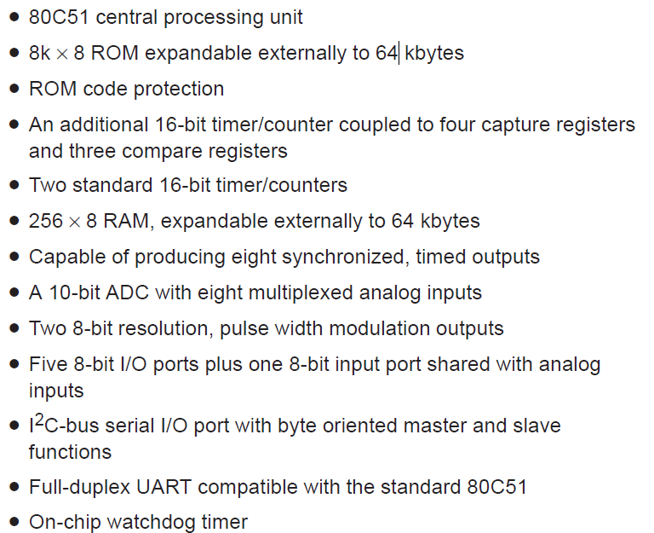
Philips 80C552 - vlastnosti

Slide 29
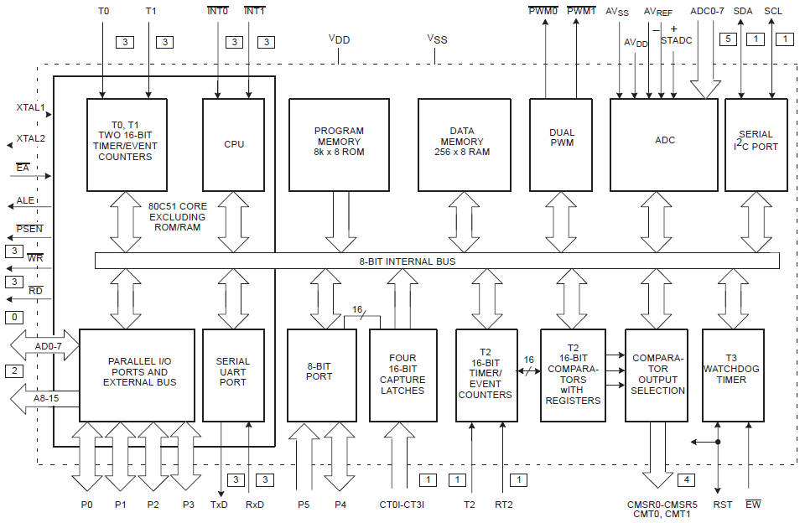
80C552

Slide 30
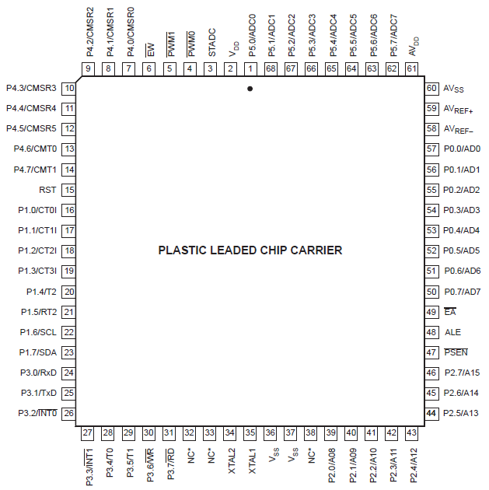
Philips 80C552 - pouzdro

Slide 31
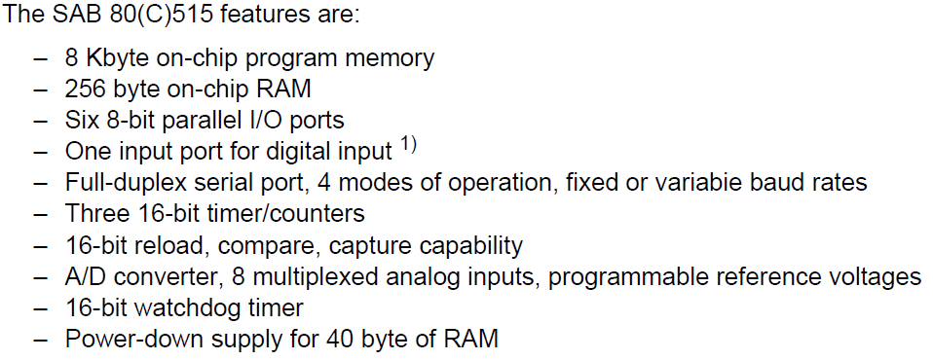
Siemens SAB 80C515 / 80C535

Slide 32
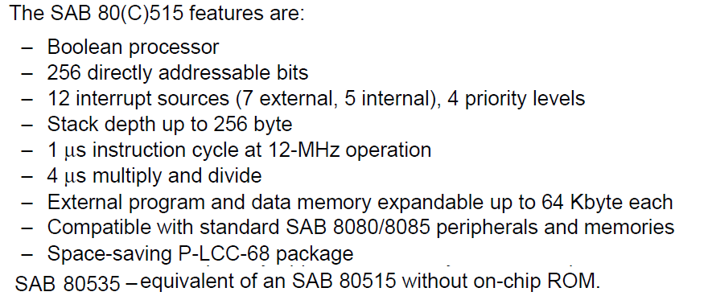
Siemens SAB 80C515 / 80C535

Slide 33
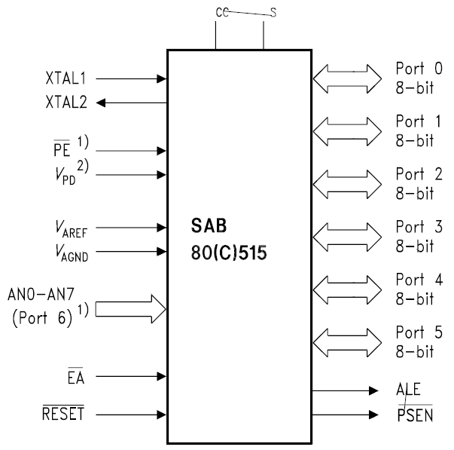
Siemens
SAB 80C515

Slide 34
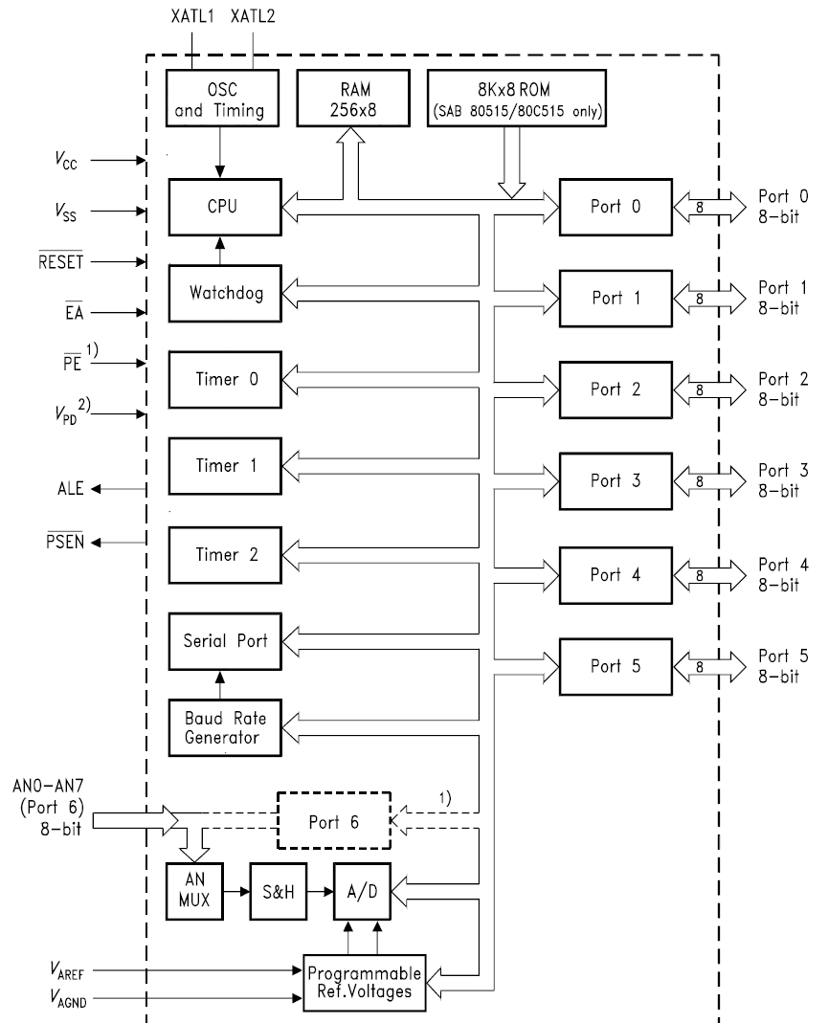
Siemens
SAB
80C515

Slide 35
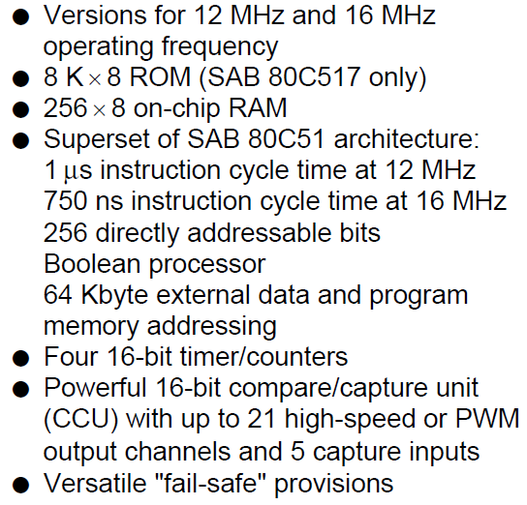
Siemens SAB 80C517 / 80C537

Slide 36
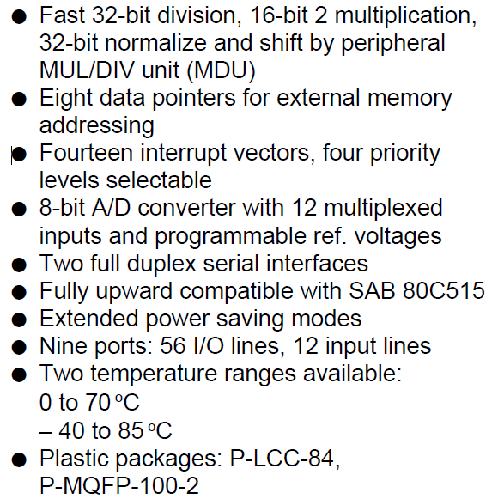
Siemens SAB 80C517 / 80C537

Slide 37
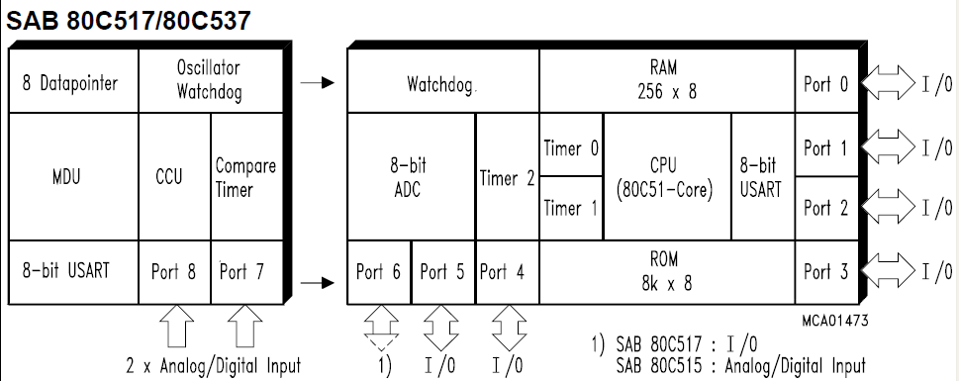
Siemens SAB 80C517 / 80C537
Rozšíření oproti modelu SAB 80C515 / 80C535

Slide 38
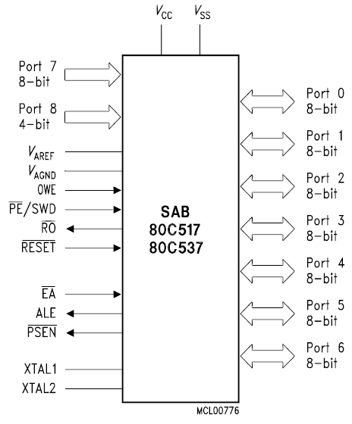
Siemens SAB
80C517

Slide 39
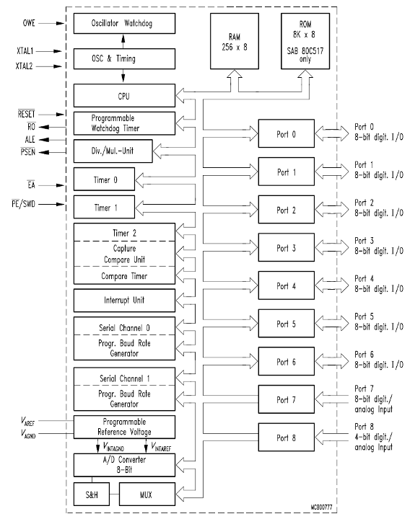
Siemens SAB
80C517

Slide 40
Dallas DS80C320
Výrobce Dallas Semiconductor
Od roku 2001součást Maxim Integrated Products
DS80C320 je plně kompatibilní s původním I8051
Má upravené časování jádra, instrukční cyklus je proveden za 4 hodinové cykly (na místo 12 cyklů
u originální I8051), což při stejné frekvenci znamená trojnásobný početní výkon.
Procesor je doplněn o druhý DPTR registr pro nepřímé adresování paměti a je doplněn další (periferní) moduly.

Slide 41
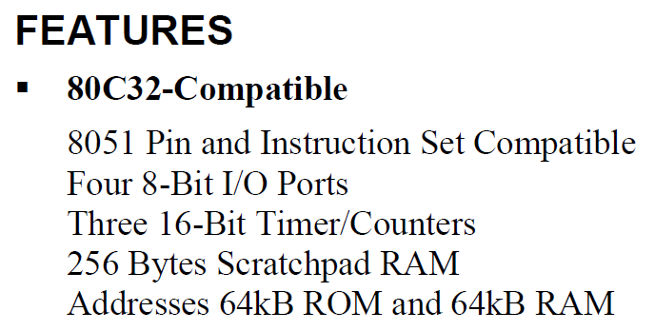
Dallas DS80C320

Slide 42
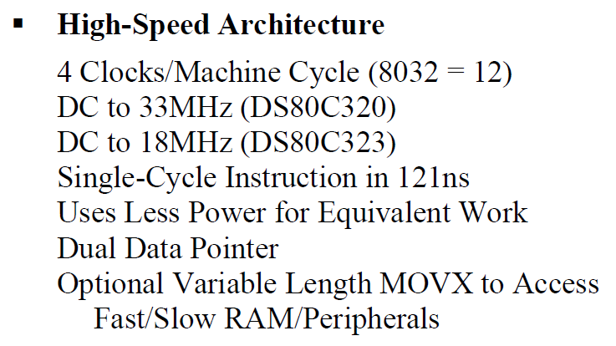
Dallas DS80C320

Slide 43
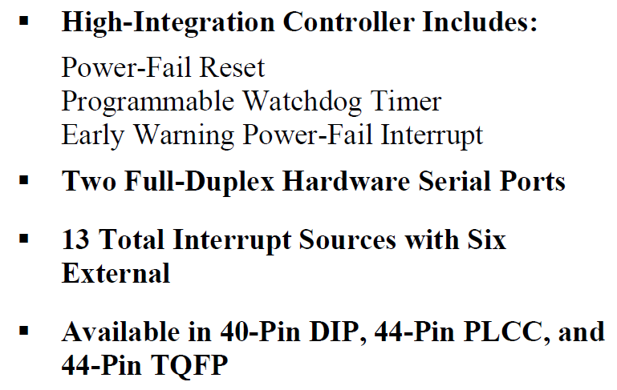
Dallas DS80C320

Slide 44
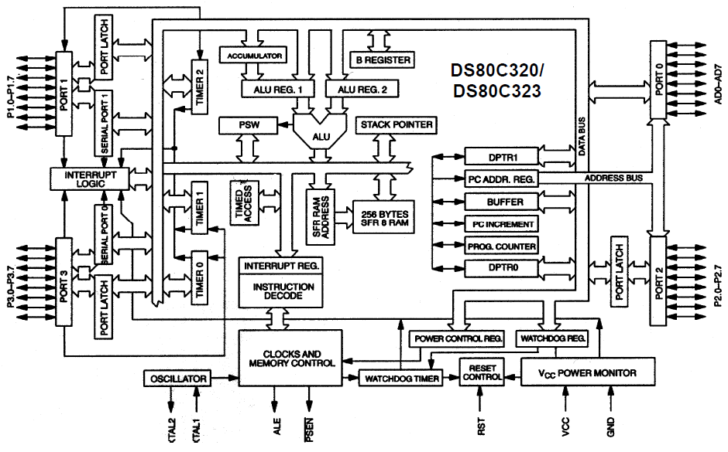
Dallas DS80C320

Slide 45
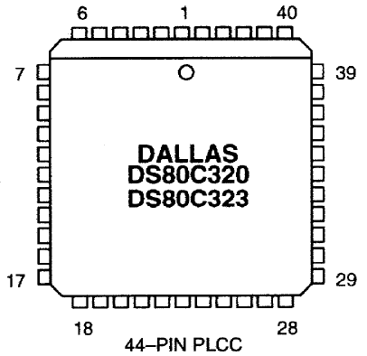
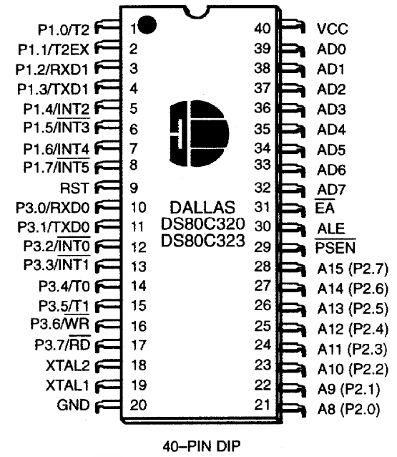
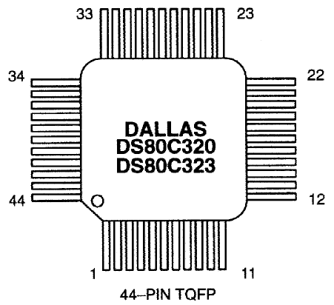
Dallas DS80C320

